Slide 1
ГОСУДАРСТВО В ПОЛИТИЧЕСКОЙ СИСТЕМЕ
Мискевич Светлана Викторовна
учитель истории и обществоведения
ГУО «Средняя школа №34 г.Бобруйска»

Slide 2
ПРОБЛЕМНЫЙ ВОПРОС
ГОСУДАРСТВО – ГЛАВНЫЙ ИСТИТУТ ПОЛИТИЧЕСКОЙ СИСТЕМЫ?

Slide 3
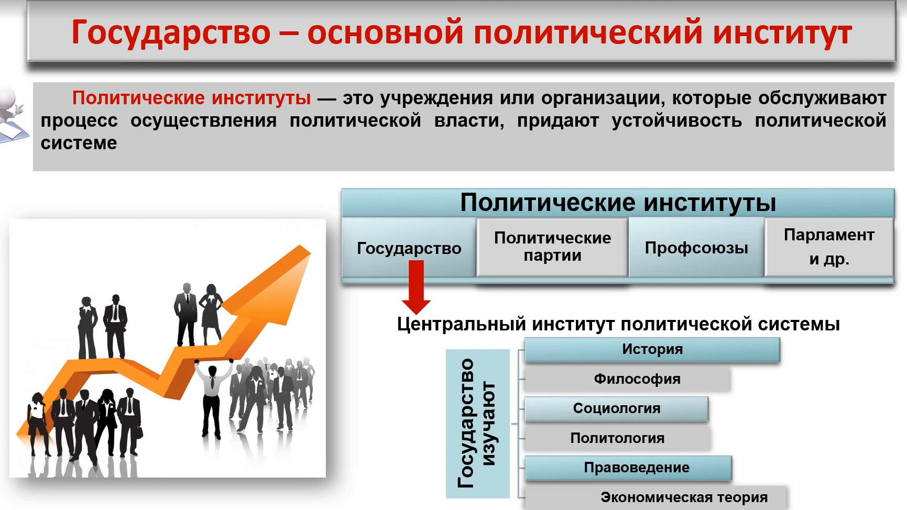

Slide 4
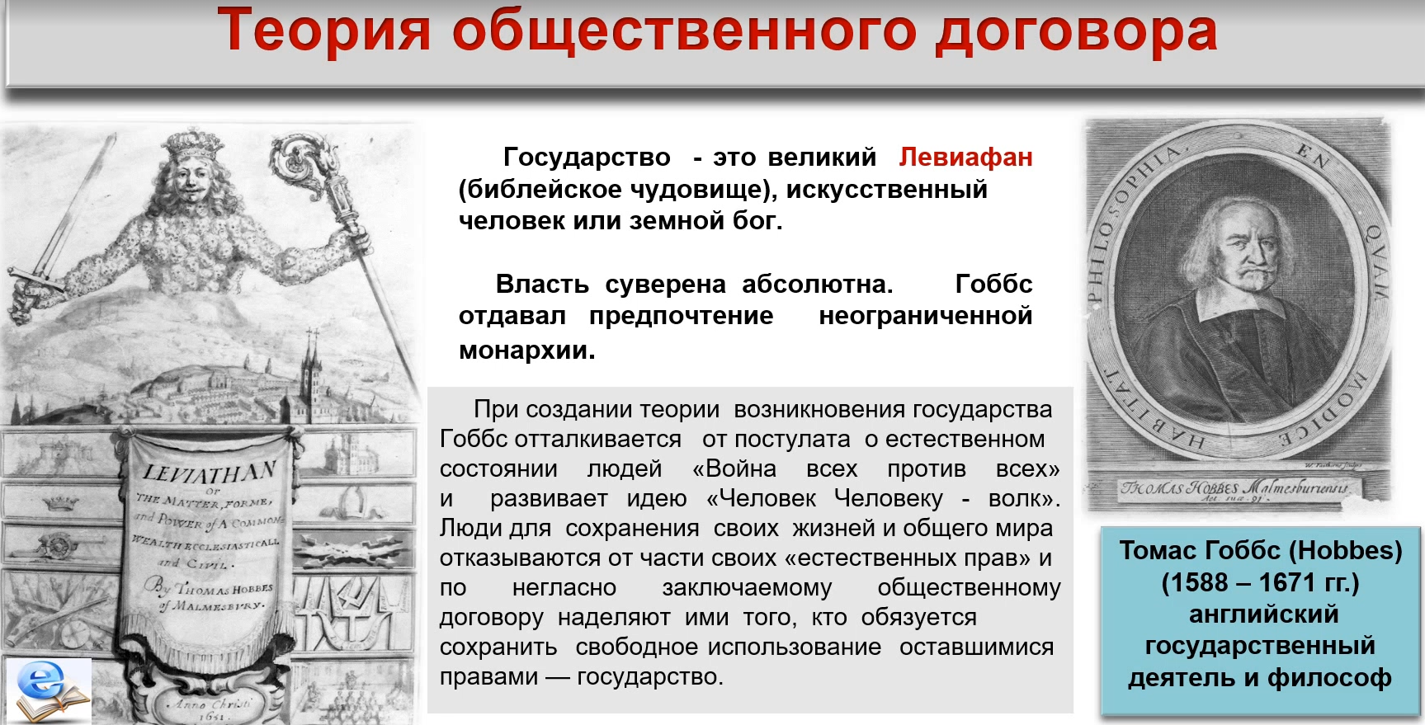

Slide 5
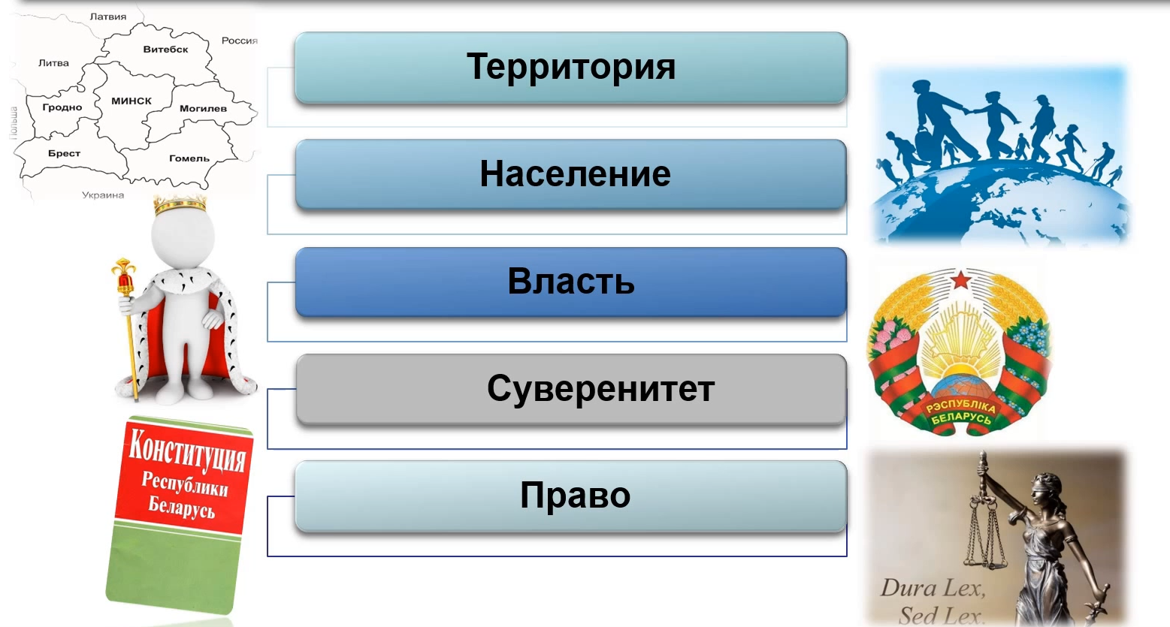
НАЗОВИТЕ ОСНОВНЫЕ ПРИЗНАКИ ГОСУДАРСТВА

Slide 6
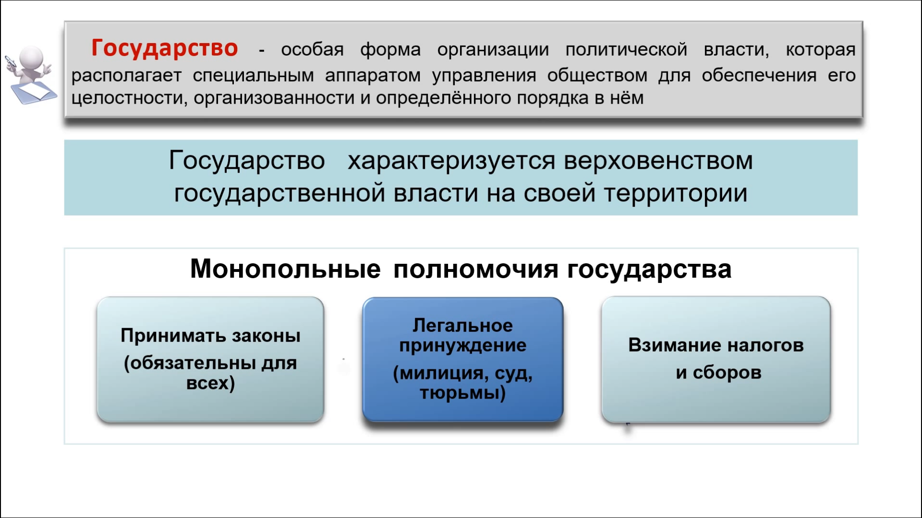

Slide 7
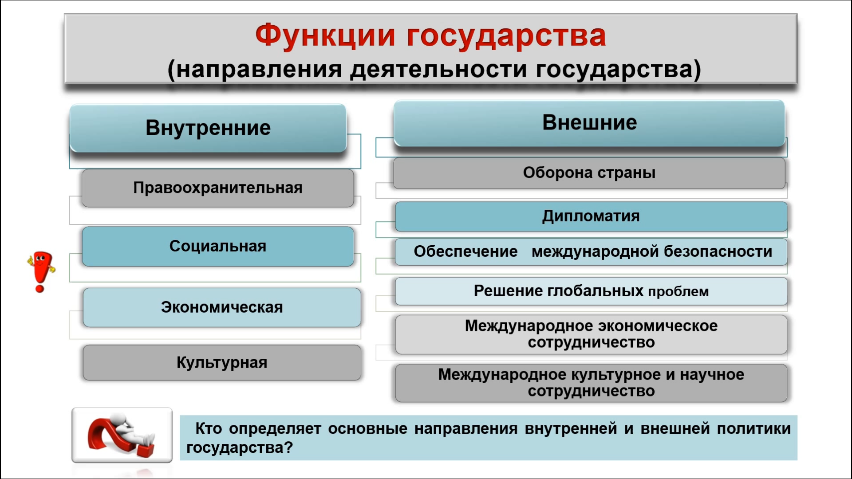

Slide 8
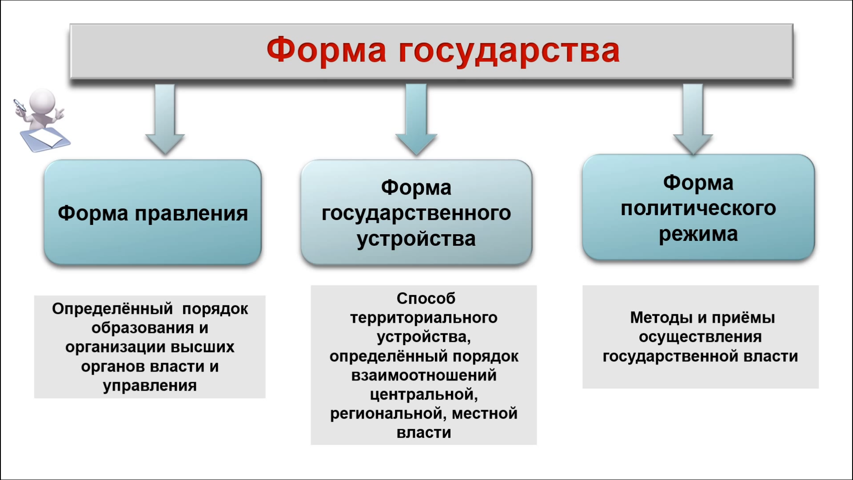

Slide 9
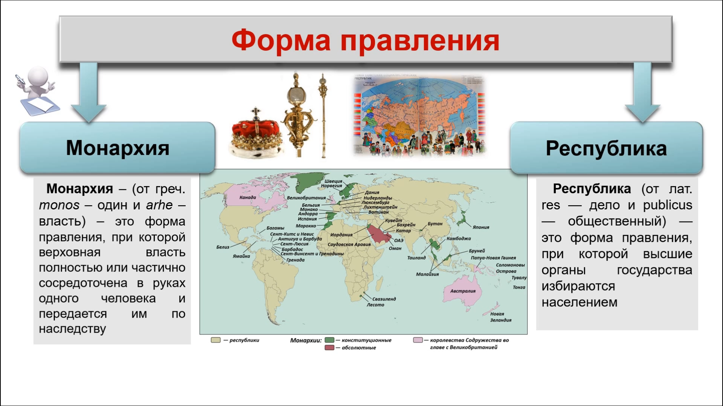

Slide 10
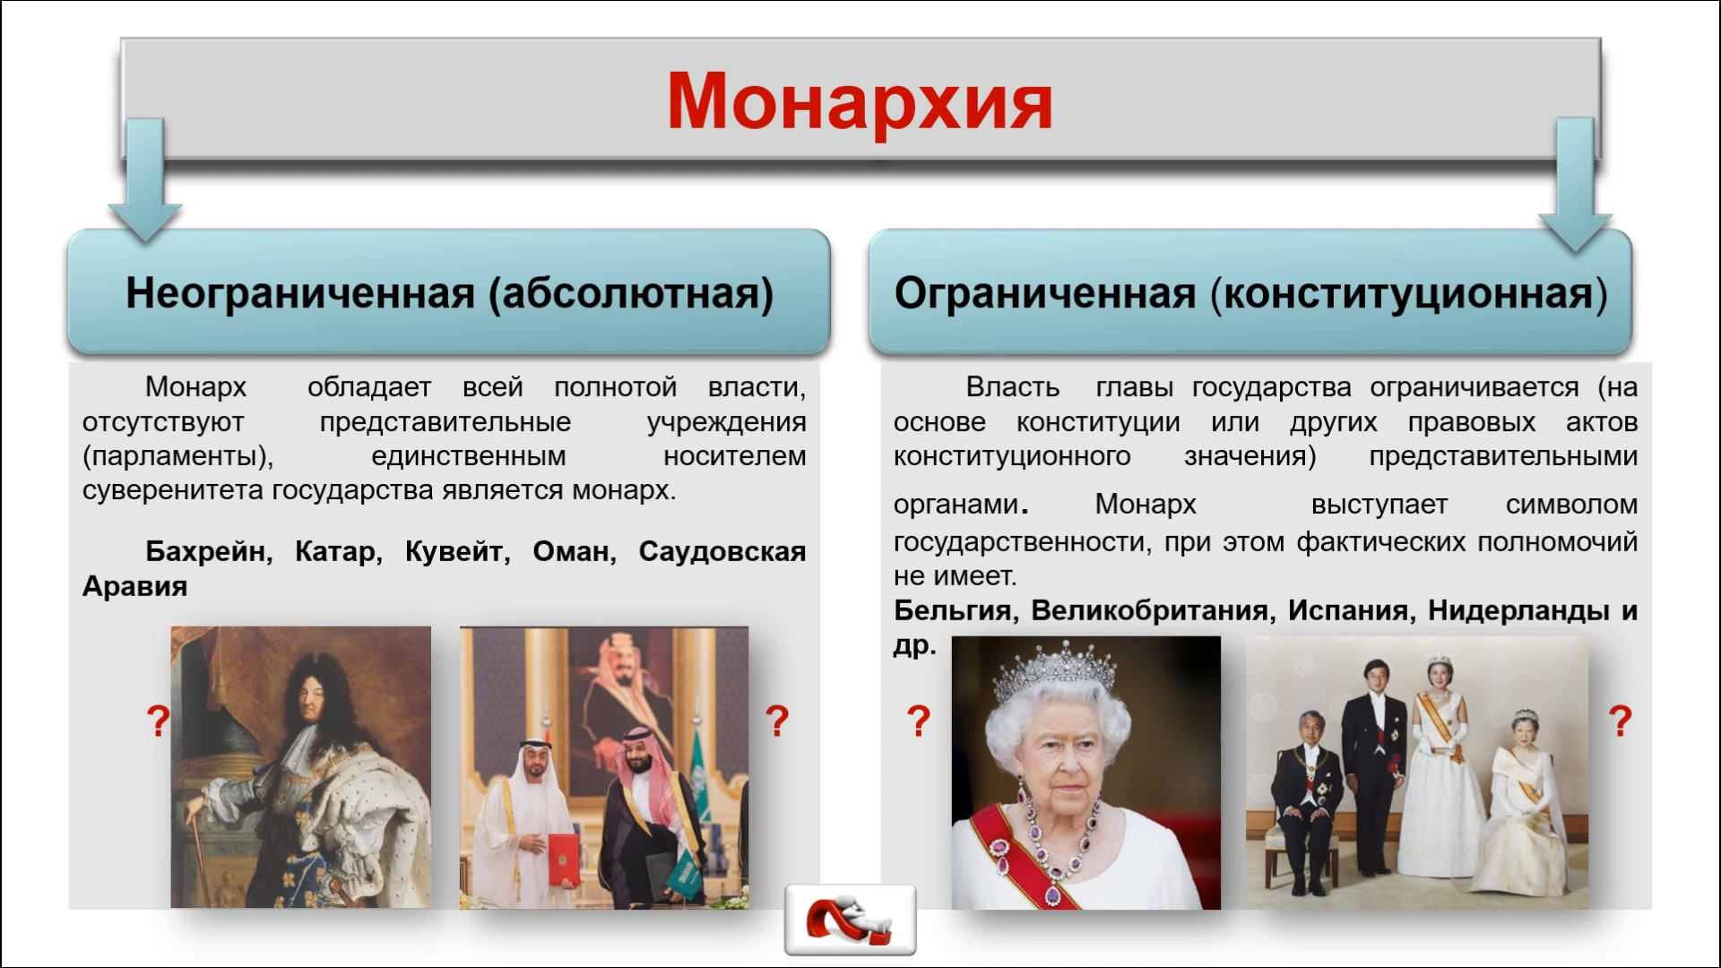

Slide 11
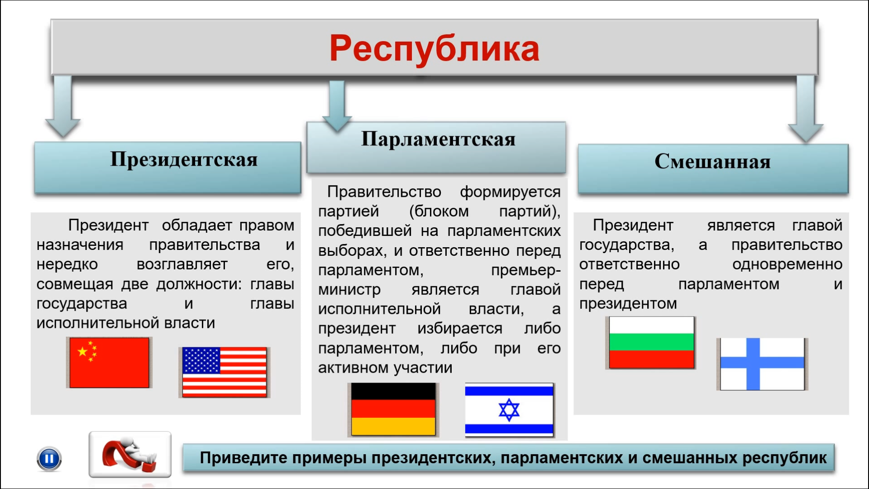

Slide 12
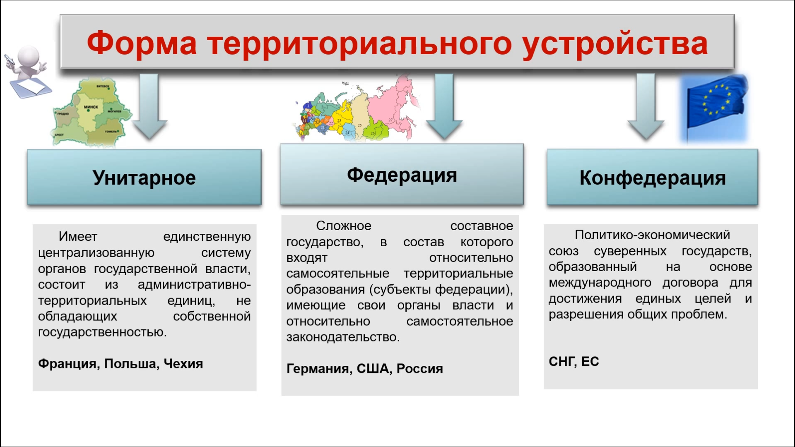

Slide 13
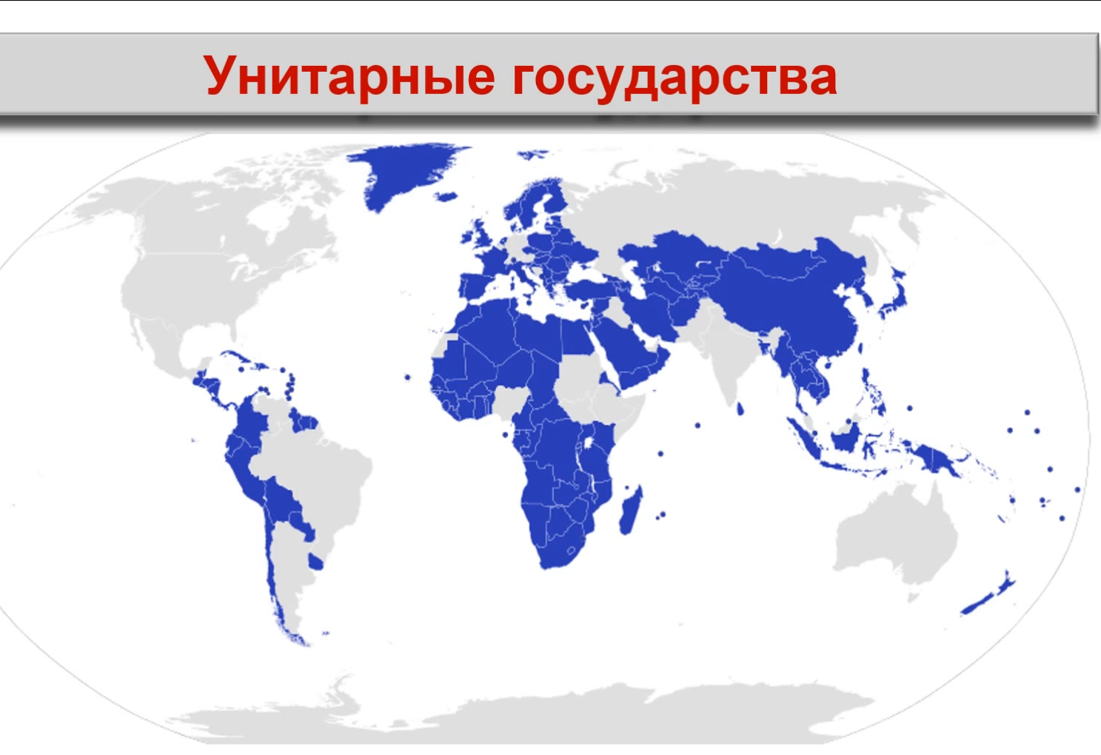
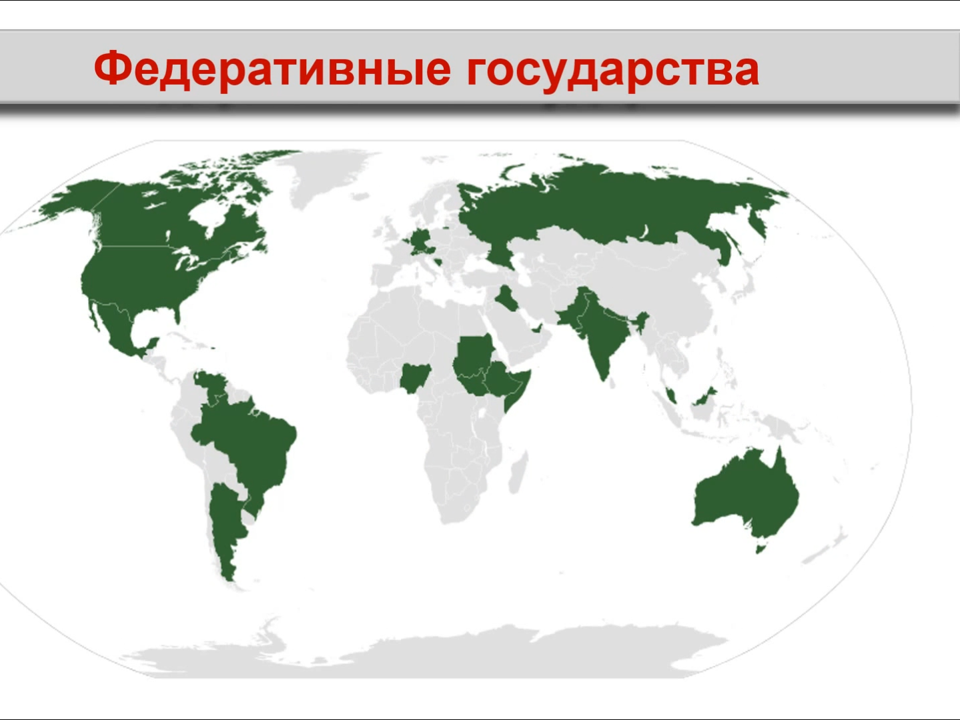

Slide 14
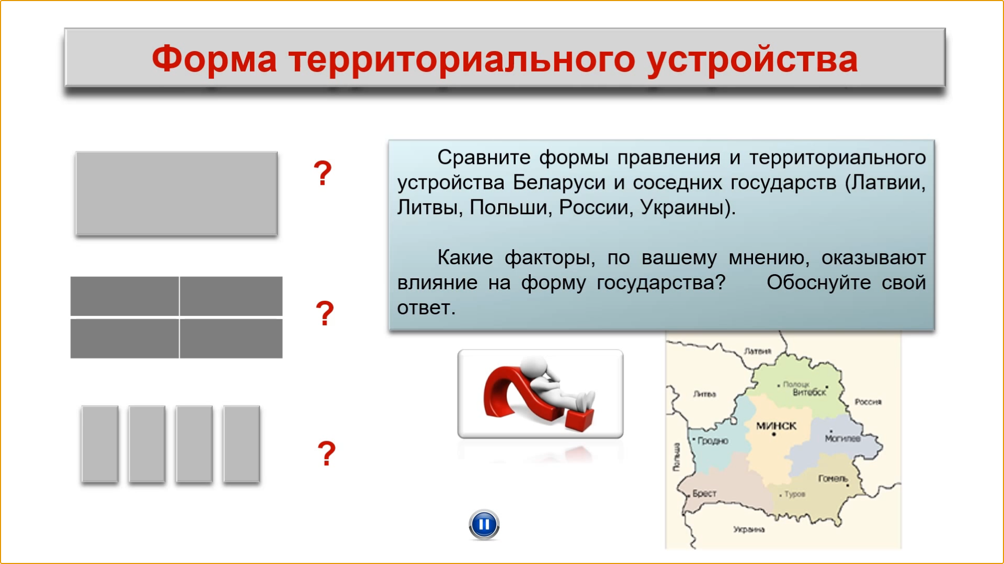

Slide 15
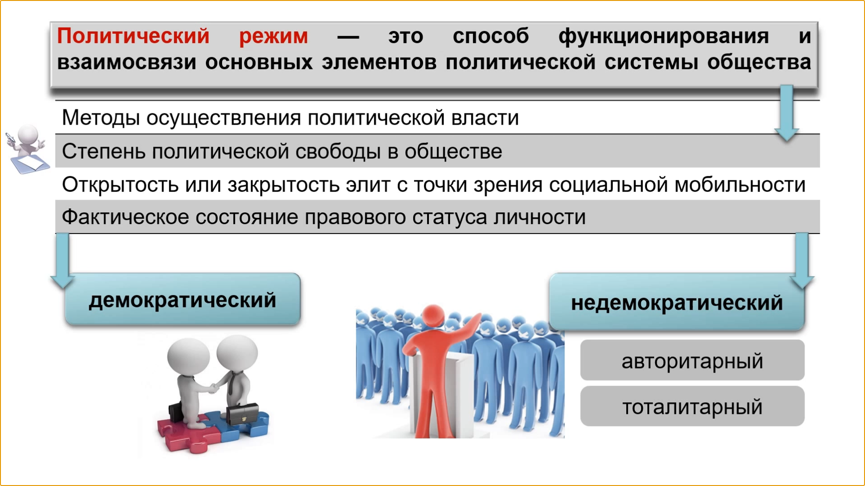

Slide 16
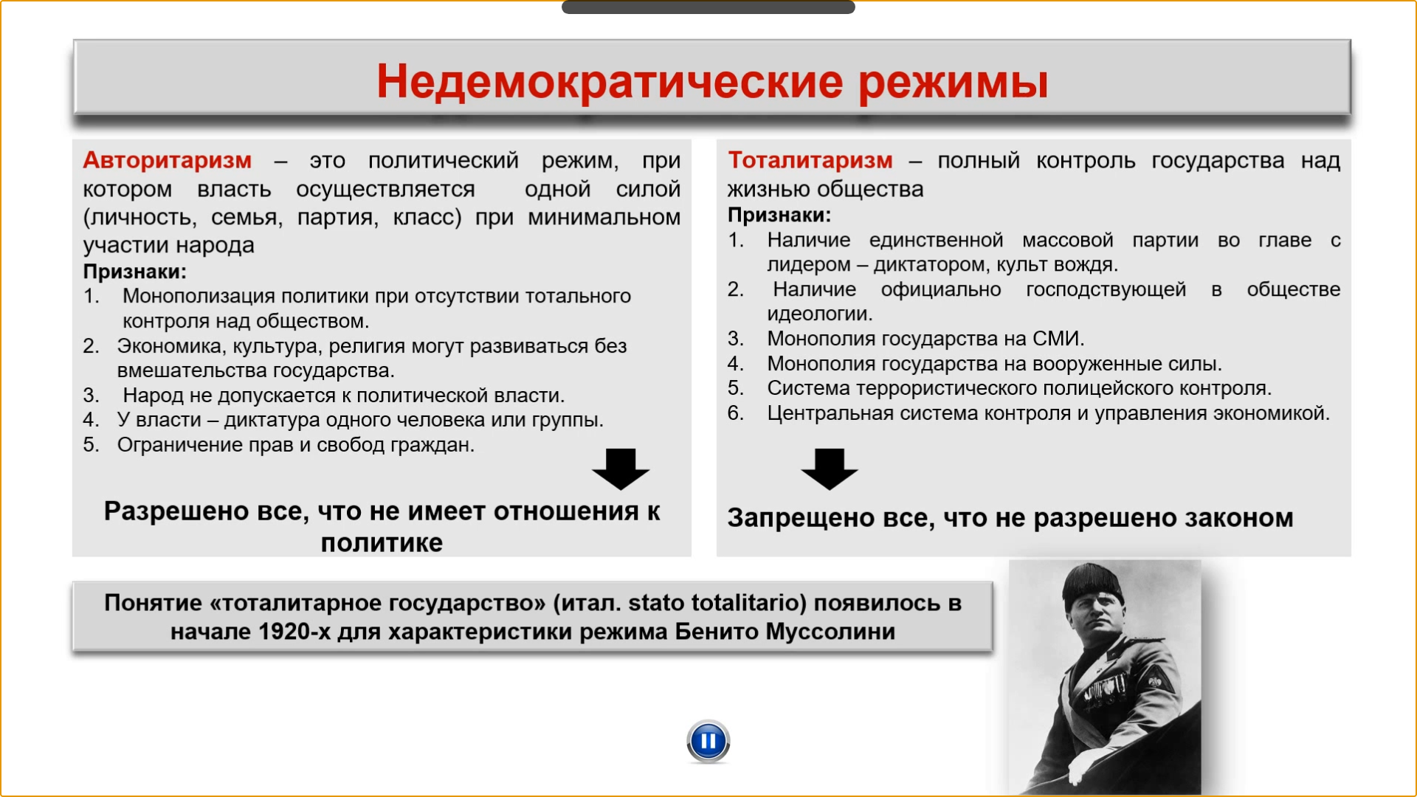

Slide 17
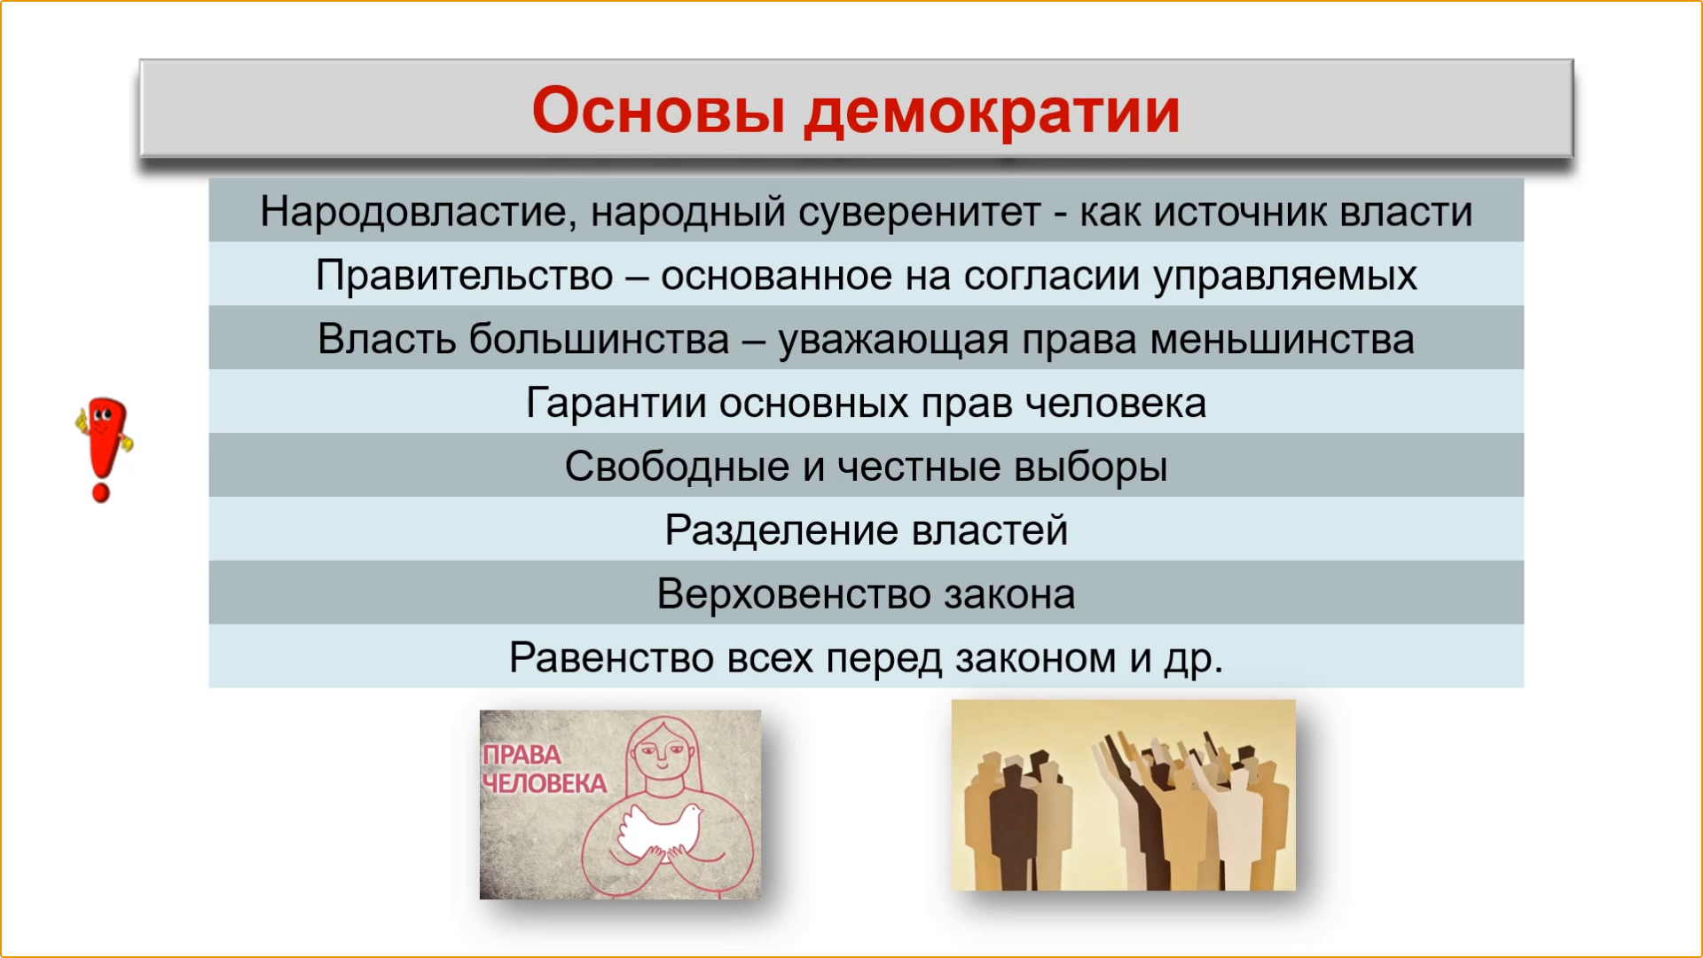

Slide 18
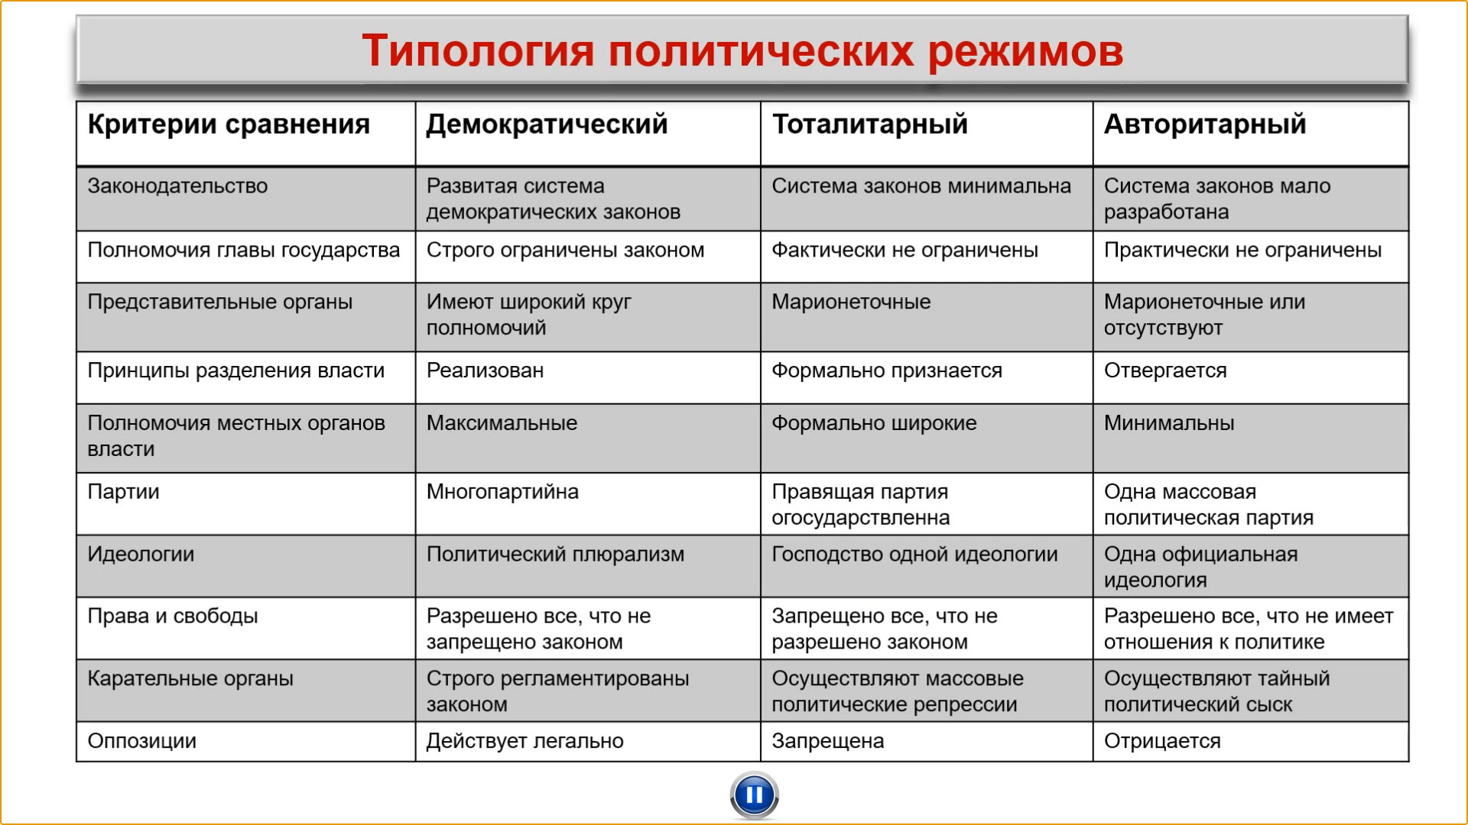

Slide 19
ПРОБЛЕМНЫЙ ВОПРОС
УЧАСТВОВАТЬ В ПОЛИТИЧЕСКОЙ ЖИЗНИ ОБЩЕСТВА МОЖЕТ И ДОЛЖЕН КАЖДЫЙ ЧЕЛОВЕК?

Slide 20
Домашнее задание:
§ 6, в.3 с.60 (письменно)
https://www.youtube.com/watch?v=B2QWSTMvTEs
https://onlinetestpad.com/nnmyf4gdspwoc
https://learningapps.org/watch?v=po1ho84fj20
https://learningapps.org/watch?v=pzxhbdwn520

